Slide 1
Bahasa Mandarin
中 文
zhōng wén
Biodata Diri
履历表
lǚ lì biǎo
Kiki Rizky H, S.S

Slide 2
Kosakata 生词 shēng cí
Biodata diri 履 历 表 lǚ lì biǎo
Alamat 地 址 dì zhǐ
Tempat dan tanggal lahir 出 生 地 点 和 日 期 chū shēng dì diǎn hé rì qí
Kewarganegaraan 国 际 guó jì
Nomor telepon 电 话 号 码 diàn huà hào mǎ
Nomor handphone 手 机 号 码 shǒu jī hào mǎ

Slide 3
Email 电 子 邮 箱 diàn zǐ yóu xiāng
Jenis kelamin 性 别 xìng bié
Perempuan 女 nǚ
Laki-laki 男 nán
Indonesia 印 度 尼 西 亚 yìn dù ní xī yà
Medan 棉 兰 mián lán
Jakarta 雅 加 达 yǎ jiā dá
Yogyakarta 日 惹 rì rě

Slide 4
Bandung 万 隆 wàn lóng
Banda Aceh 班 达 亚 齐 bān dá yà qí
Pontianak 坤 甸 kūn diān
Surabaya 泗 水 sì shuǐ

Slide 5
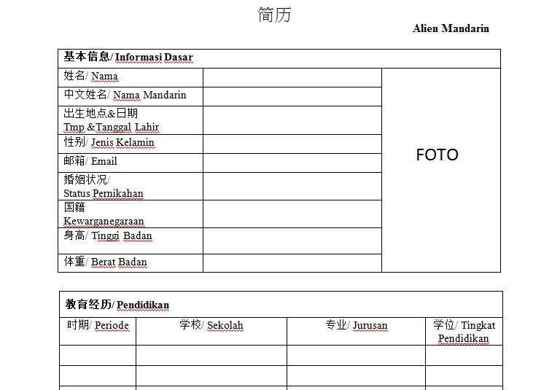
Contoh Formulir Biodata

Slide 6
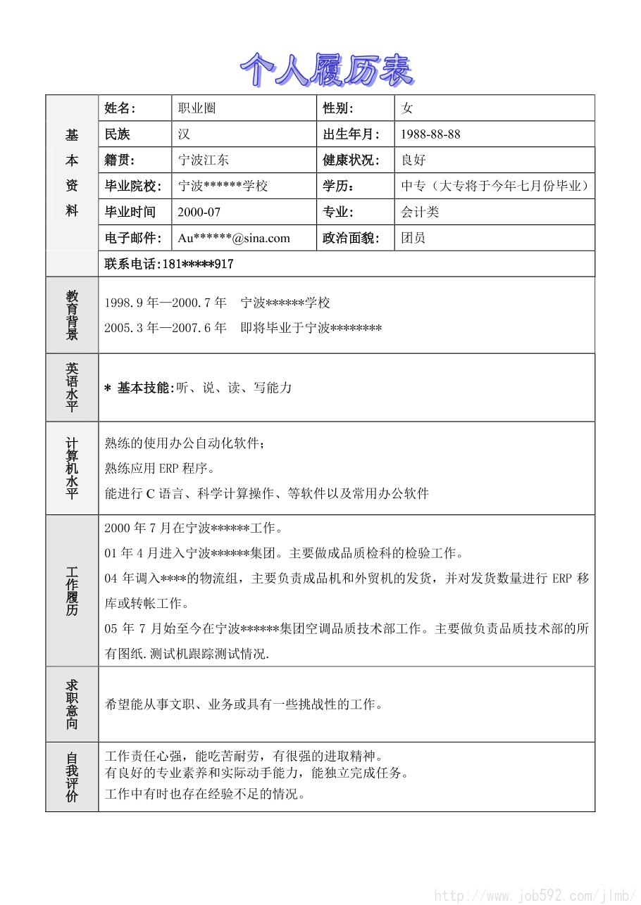

Slide 7
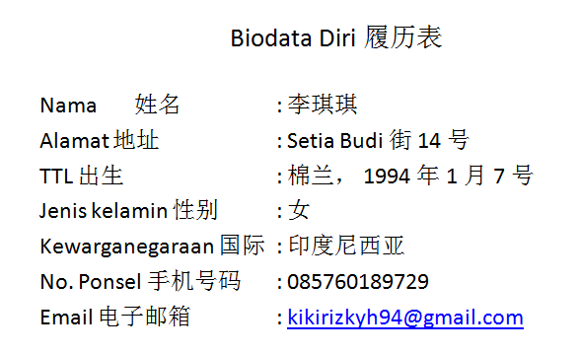

Slide 8
Kosakata Tambahan
Lahir 出 生 chū shēng
Masa kecil 童 年 tóng nián
Tamat sekolah/lulus 毕 业 bì yè
Menikah 结 婚 jié hūn
Mengantar anak ke sekolah 送 孩 子 上 学 sòng hái zi shàng xué

